Slide 1
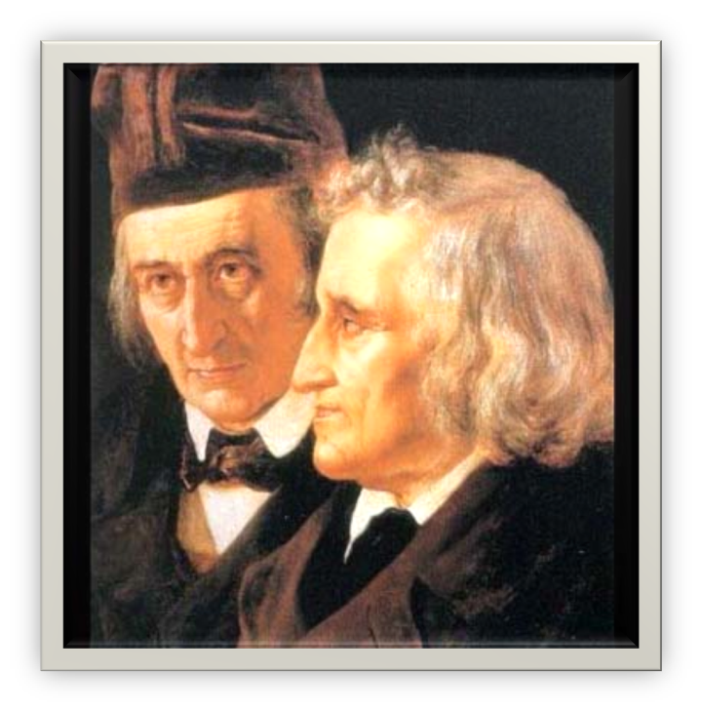
Внеклассное мероприятие
по немецкому языку
«Сказки братьев Гримм»
Якоб (1785 - 1863) и
Вильгельм (1786 - 1859) Гримм
Автор: Попова Татьяна Валентиновна,
учитель немецкого языка
МКОУ Никольская СОШ

Slide 2
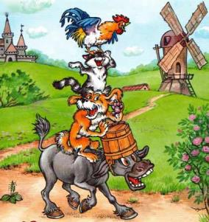
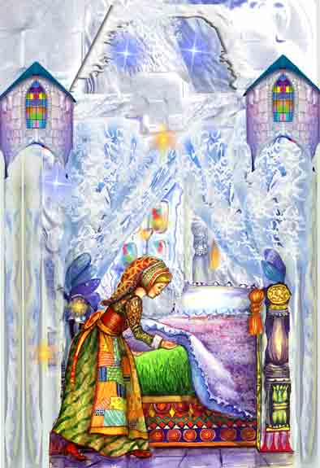
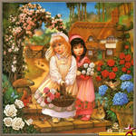
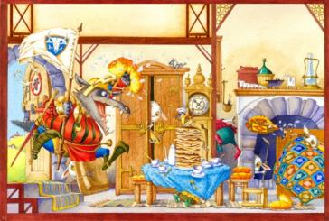
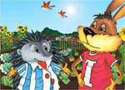
Определите название сказки
по иллюстрации к ней

Slide 3
Выберите правильный ответ!
1. В какой сказке от упорного взбивания перины на земле шел снег? * «Госпожа Метелица» * «Золушка» * «Три брата»
2. Как правильно и полно называется сборник сказок братьев Гримм? * «Сказки для приятного детского чтения» * «Рассказы и сказки немецких земель» * «Детские и семейные сказки»

Slide 4
3. В какой сказке принцесса любила давать женихам стихотворные прозвища?
* «Принц-лягушонок и Железный Генрих» * «Король Дроздобород» * «Умная Эльза»
4. В какого зверя заколдовал маленький карлик прекрасного принца в сказке братьев Гримм
«Краснозорька и Белоснежка» (другой вариант названия "Беляночка и Розочка")? * В зайца * В волка * В медведя

Slide 5
5. Назовите главных героев из сказки братьев Гримм, которые ради спора устроили марафонский забег на овощном поле.
* Заяц и еж * Волк и заяц * Черепаха и еж
6. Кто из бременских музыкантов играл на скрипке?
* Пес * Кот * Осел

Slide 6
7. Какой вход привел к госпоже Метелице падчерицу и ленивую дочку?
* Дверь * Люк * Колодец
8. Кто предсказал королеве в сказке «Шиповничек», что у нее родится дочь?
* Лягушка * Ведьма * Северный ветер

Slide 7
9. После чего козлик из сказки «Братец и сестрица» снова смог стать человеком?
* Выпив живой воды * После смерти ведьмы-мачехи * Побывав на свадьбе сестры и Короля
10. Как родители решили избавиться от своих детей Гензеля и Гретель из-за бедности и голода?
* Запереть в хлеву * Отдать бабе-яге * Отвести их в лес

Slide 8
По началу сказки определи её название
1. «Был у одного хозяина осел, и много лет подряд таскал он без устали мешки на мельницу, но к старости стал слаб и к работе не пригоден…»
2. «Жила-была маленькая милая девочка. И кто бывало ни взглянет на нее, всем она нравилась, но больше всех ее любила бабушка и была готова все ей отдать…»
3. «Жила бедная вдова одна в своей избушке, а перед избушкой был у неё сад; в саду росло два розовых деревца…»
4. «Жил-был человек. Было у него три сына, звали младшего дурнем…»

Slide 9
Угадай сказочных героев
1. В детстве все над ним смеялись,
Оттолкнуть его старались:
Ведь никто не знал, что он
Белым лебедем рожден.
2. Он стойко беды перенес,
Никто не видел его слез.
3. Чуть женой крота не стала
И усатого жука!
Вместе с ласточкой летала
Высоко под облака.

Slide 10
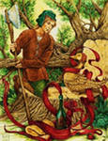
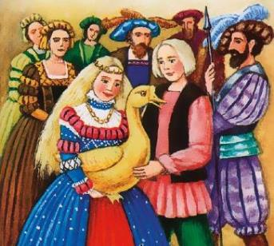
Как называется немецкий дурень в немецких сказках

Slide 11
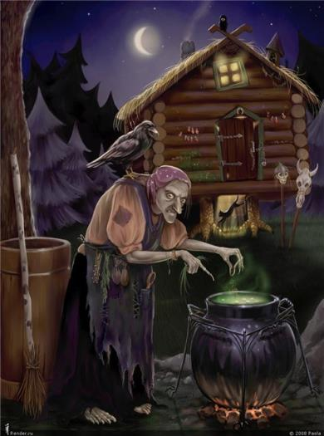
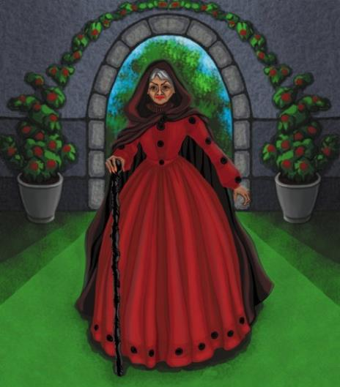
Баба-Яга
Hexe

Slide 12
Список использованной литературы
1. Mein grosses Märchenbuch. Redaktion: Laura Cosnici. Bearbeitung: Manuela Eder, Neuauflage, 2000. Verlag Kaiser
2. Schneewitchen und andere Märchen gesammelt von den Brüdern Grimm. InterNationes, перевод
Г. Петникова.
3. Братья Гримм. Сказки. Пересказ А. Введенского под редакцией С. Маршака.
Интернет-источники
http://www.hobbitaniya.ru/Братья Гримм
http://storytonight.ru index.php…
http://img/var/file863.doc

